Slide 1
永生的确据
約翰一書 5:13
Arthur Yin 4/27/2025

Slide 2
“我將這些話寫給你們
信奉神兒子之名的人，
要叫你們知道自己有永生。”
約翰一書 5:13

Slide 3
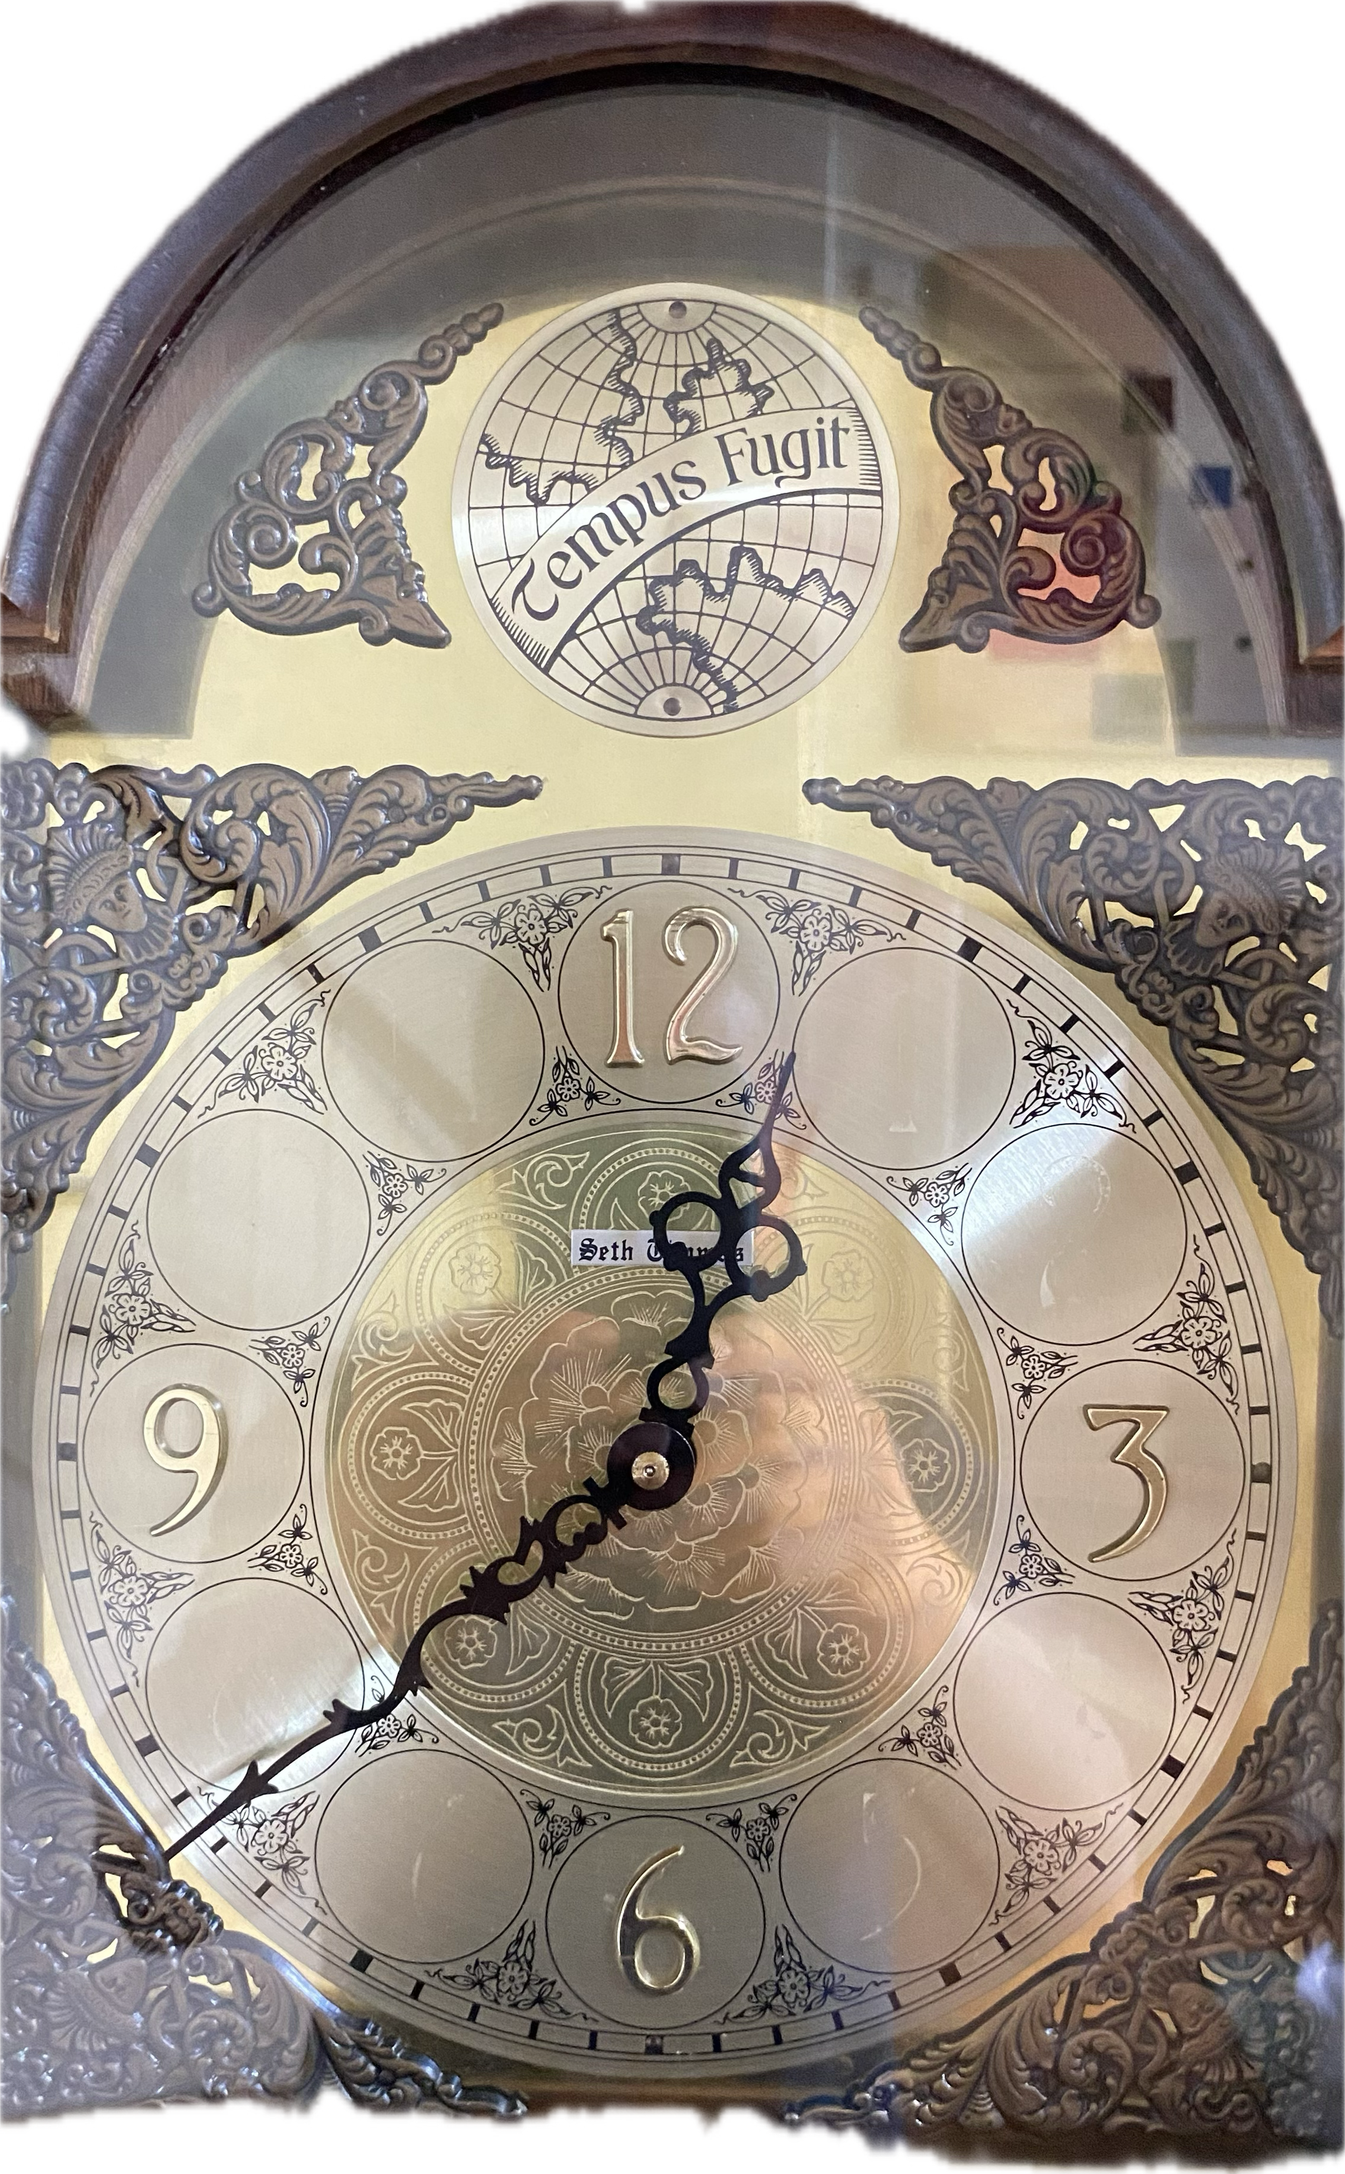
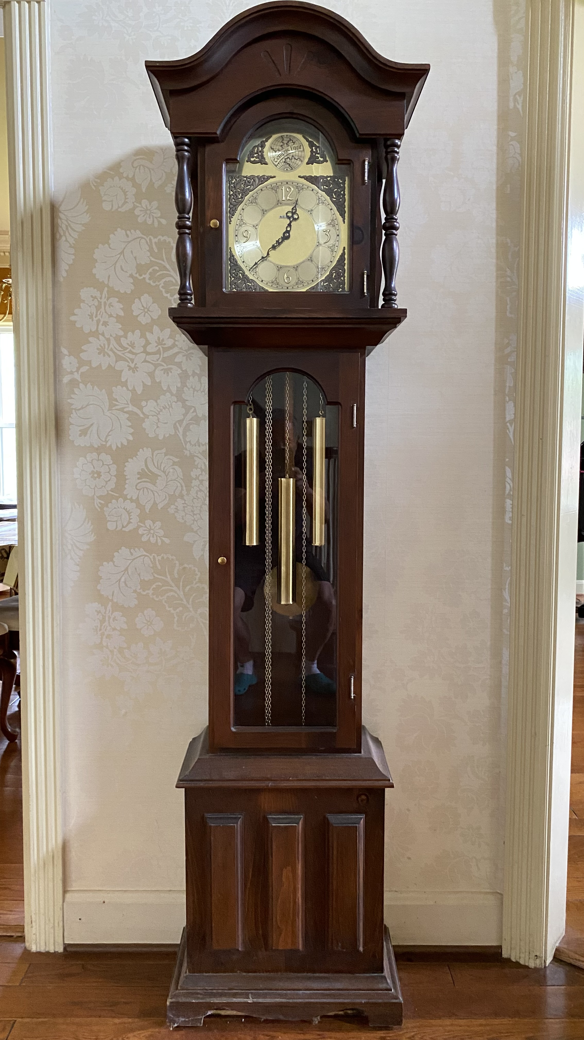
tempus fugit
时间 飞逝
Notes:
“其实明天如何，你们还不知道。你们的生命是什么呢？你们原来是一片云雾vapor，出现少时就不见了。”雅各书 4，锅盖，人生短暂，墓碑志，离世，面对天堂，Real ID， “主人說：『好，你這又良善又忠心的僕人，你在不多的事上有忠心，我要把許多事派你管理；可以進來享受你主人的快樂。』”太 25，还是“我就明明地告訴他們說：『我從來不認識你們，你們這些作惡的人，離開我去吧！』」”太7，把握？Next。

Slide 4
信奉神儿子之名 （如何得永生）
永生（什么是永生）
知道（永生的确据）
重要性
“我將這些話寫給你們信奉神兒子之名的人，
要叫你們知道自己有永生。”
Notes:
一起来学习。

Slide 5
一，如何得永生
A，永生的定义：
永：永远，无止境，生：活着
科学范畴，哲学范畴，信仰范畴
Notes:
非一了百了，永生vs永死，

Slide 6
B，永生和永死
“这就如罪是从一人入了世界，死又是从罪来的，于是死就临到众人，因为众人都犯了罪。”罗马书 5:12
“就喊着說：『我祖亞伯拉罕哪，可憐我吧！打發拉撒路來，用指頭尖蘸點水，涼涼我的舌頭；因為我在這火焰裏，極其痛苦。』”路加福音 16:24
Notes:
本来有永生，亚当违令吃禁果，失永生。罗马5，罪工价死，祖先因罪失永生，应进入永死，地狱魔鬼掌权。地狱不那么的坏，弟兄姐妹们，世界魔鬼掌权vs地狱掌权，拉散路路16，“在那裏，蟲是不死的，火是不滅的。”与神分离，“……他們的分就在燒着硫磺的火湖裏；這是第二次的死。」”啟示錄 21:8 ,

Slide 7
神爱世人，甚至将他的独生子赐给他们，叫一切信他的，不至灭亡，反得永生。”约 3:16
… 他也被列在罪犯之中。 他卻擔當多人的罪， 又為罪犯代求。”以賽亞書 53:12 b
Notes:
神爱世人，约 3:16，PPT。不忍让衪所爱的进地狱。賽 53:12 b。PPT。有罪按律法应死，死罪，不死，抵命。谁？大能神儿子，无瑕疵耶稣能救我们脱离死亡和地狱。祂被钉十字架，流出宝血，血代表生命，因耶稣流血失生命，为我们偿命，血又象征洗罪，免死刑反得新生命。从一生二死到一死二生，失而复得永生。

Slide 8
C，信奉神儿子（神）
耶稣是神的儿子，诸多的证明如下：
旧约：“因此，主自己要給你們一個兆頭，必有童女懷孕生子，給他起名叫以馬內利。”以賽亞書 7:14
神见证：“耶穌受了洗，隨即從水裏上來。天忽然為他開了，他就看見神的靈彷彿鴿子降下，落在他身上。 從天上有聲音說：「這是我的愛子，我所喜悅的。」”馬太福音 3:16-17
Notes:
永生非得信耶稣是神的儿子，所以耶稣所做的何等伟大，救我们出死入永生的那一位，诺斯底谬论，约再次重申5:13，信奉神儿子为神。现在也同样，不信耶稣是神，老天爷，不难。耶稣到底是不是i
证明－“因此，主自己要給你們一個兆頭，必有童女懷孕生子，給他起名叫以馬內利。”賽 7:14。神见证了太3: 16-17

Slide 9
主耶稣自我见证：“耶穌說：「我實實在在地告訴你們，還沒有亞伯拉罕就有了我 I AM The BEING。」”約8:58
“我是自有永有的I am who I am。”出3:14
门徒见证：“西門‧彼得回答說：「你是基督，是永生神的兒子。」”馬太福音 16:16
无数基督徒为耶稣的名殉道

Slide 10
耶稣又称弥撒亚钉死在十字架上，三天后复活了，就象以前神圣的先知所预言的一样。-约瑟夫斯
Notes:
10 位受洗者
他就是神的儿子具有一切父神所有的，无所不能，不处不知，不时不在，耶稣就是子神。我们必须信奉祂。

Slide 11
D，靠耶稣得永生
“在我父的家裏有許多住處；若是沒有，我就早已告訴你們了。我去原是為你們預備地方去。 我若去為你們預備了地方，就必再來接你們到我那裏去，我在哪裏，叫你們也在那裏。”約翰福音 14:2-3。
“耶穌說：「我就是道路、真理、生命；若不藉着我，沒有人能到父那裏去。”約翰福音 14: 6

Slide 12
“耶穌就對那十二個門徒說：「你們也要去嗎？」 西門‧彼得回答說：「主啊，你有永生之道，我們還歸從誰呢？ 我們已經信了，又知道你是神的聖者。」”約翰福音 6:67-69
“太初有道，道與神同在，道就是神。 這道太初與神同在。 萬物是藉着他造的；凡被造的，沒有一樣不是藉着他造的。”約翰福音 1:1-3
Notes:
五饼二渔，水上行走，生命的粮，看神迹的人离开，永生之道，太初有道，耶稣，是神，得永生靠耶稣，和衪的语，圣经（“聖經都是神所默示的 breezed，於教訓、督責、使人歸正、教導人學義都是有益的，”提後 3:16 道带来生命（o/w no life)，且永远的，
只有永生神儿子才有永生赐给人，独家专有，必须从祂那得，其它地方没有的，世人试了很多方法得长生不老都失败了，灵丹妙药，秦始皇为自己建永生，只有永死。
容易，信祂的名。约翰也针对当时的信徒，有些人不很放心，难道一信耶稣是神儿子，就有永生，不是永生要将来才知道。使徒说了很清楚信，现在可得永生，现在就知道：信得永生？是礼物，如你真信耶稣你的回答一定是肯定的，进天国得永生。费姐妹讲道时见主。

Slide 13
“這見證就是神賜給我們永生；這永生也是在他兒子裏面。 人有了神的兒子就有生命，沒有神的兒子就沒有生命。”約翰一書 5:11-12

Slide 14
二，什么是永生
A，永生是与神同在
“城中有神的榮耀；城的光輝如同極貴的寶石，好像碧玉，明如水晶。 那城內又不用日月光照；因有神的榮耀光照，又有羔羊為城的燈。”啟示錄 21:11, 23
Notes:
可等美，神背影，摩失落，不圣洁见神死，永生中宝血洗净，见神。梵低冈见教皇，见总统，与神无法相比。PPT

Slide 15
B，永生是完美的地方
“我如今把一件奥秘的事告诉你们：我们不是都要睡觉，乃是都要改变， 就在一霎时，眨眼之间，号筒末次吹响的时候。因号筒要响，死人要复活成为不朽坏的，我们也要改变。”哥前 15: 51
Notes:
没有老化，疾病。没有关节痛，听力眼力的问题，没有痛苦，悲伤和眼泪。“神要擦去他們一切的眼淚；不再有死亡，也不再有悲哀、哭號、疼痛，因為以前的事都過去了。」”啟示錄 21:4,

Slide 16
B，永生是完美的地方
衣: “就蒙恩得穿光明潔白的細麻衣。 （這細麻衣就是聖徒所行的義。） 在天上的眾軍騎着白馬，穿着細麻衣，又白又潔，跟隨他。”啟示錄 19:8, 14
食: “天使又指示我在城內街道當中一道生命水的河，明亮如水晶，從神和羔羊的寶座流出來。 在河這邊與那邊有生命樹，結十二樣果子，每月都結果子；樹上的葉子乃為醫治萬民。”啟示錄 22:1-2
Notes:
“叫你們在我國裏，坐在我的席上吃喝，並且坐在寶座上，審判以色列十二個支派。」”路 22:30
“耶穌說：「你們來吃早飯。」門徒中沒有一個敢問他：「你是誰？」因為知道是主。 耶穌就來拿餅和魚給他們。 耶穌從死裏復活以後，向門徒顯現，這是第三次。”約翰福音 21:12-14

Slide 17
“在這山上，萬軍之耶和華必為萬民用肥甘設擺筵席，用陳酒和滿髓的肥甘，並澄清的陳酒，設擺筵席。”以賽亞書 25:6
“我又告訴你們，從東從西，將有許多人來，在天國裏與亞伯拉罕、以撒、雅各一同坐席；”馬太福音 8:11

Slide 18
住:“牆是碧玉造的；城是精金的，如同明淨的玻璃。 城牆的根基是用各樣寶石修飾的：第一根基是碧玉；第二是藍寶石；第三是綠瑪瑙；第四是綠寶石； 第五是紅瑪瑙；第六是紅寶石；第七是黃璧璽；第八是水蒼玉；第九是紅璧璽；第十是翡翠；第十一是紫瑪瑙；第十二是紫晶。 十二個門是十二顆珍珠，每門是一顆珍珠。城內的街道是精金，好像明透的玻璃。”
啟21:18-21

Slide 19
C，永生是事奉神最好的地方
服事: “在頭一次復活有分的有福了，聖潔了！第二次的死在他們身上沒有權柄。他們必作神和基督的祭司，並要與基督一同作王一千年。”啟示錄 20:6。
Notes:
管理宇宙。勘察和享受，explore New realm and经历神伟大的作为。

Slide 20
事奉神： “以後再沒有咒詛；在城裏有神和羔羊的寶座；他的僕人都要事奉他，”啟22:3
赞美神：“我又聽見在天上、地上、地底下、滄海裏，和天地間一切所有被造之物，都說： 但願頌讚、尊貴、榮耀、權勢 都歸給坐寶座的和羔羊， 直到永永遠遠！”啟 5:13

Slide 21
三，有永生确据
A，不确定的原因
Notes:
三，永生的确据：弟兄姐妹，你有没有把握得永生？不清楚不肯定，不要想这么多，今生信耶稣得平安喜乐够了。华人讲员。
A，不确定的原因
1，原因一，从来没真得救，从来没有真正的接受耶稣为救主，从来没有在十字架前真正的认罪悔改，虽然受洗，去教会，尽量做好事，甚奉献。虽然做过决志祷告但对救恩不清楚。圣灵不会给此类人得救的确据因为他们没有得救。“「凡稱呼我『主啊，主啊』的人不能都進天國；惟獨遵行我天父旨意的人才能進去。”馬太福音 7:21 有些人会说我肯定进天国，这些人是自欺，内心中没有确据。
2，原因二，不sure是因为罪，罪会使我们怀疑自己是否被得救。罪使我们感到与神远离，不觉自己配得神的爱。教会也不去，圣经不读。失去了救恩，其实并非如此，误解的神，只要接受了神，就得永生。
3，原因三，强调感觉，有特殊的感觉才是得救的证据，有时没有这种感觉就觉神远离，就怀疑不确定了。感觉可以危险，很容易制造感觉迷或人，音乐环境，特别能感动人的话语会操纵人的感觉。信主不是靠感觉的来信．重要是圣经如何讲的。什么是真理？真理叫你得自由。不然，一周下来很累，工作单位难题，父妻不和，情绪低落，就没确据了。如果我已得救了，我不会感觉到这么，耶稣也有低潮时。
4，原因四，错误的教导，得救恩会失去。可能从小开始。也许为激励人更加努力为主摆上，多读经祷告，更有爱心，传福音，奉献等。虽圣经说约3:16这句话的意思是，只要人真心相信耶稣基督是神的儿子，并接受祂为自己的救主，就可以得到神所赐的永恒生命，但那些人已经根深蒂固。圣经真理是，“得永生”主要是指与神和好、进入天堂、拥有永恒的生命，不是靠人的行为、努力或道德标准，而是通过信心接受神的恩典，永生在信时立刻得着，这是礼物，不是赚来的，是神做的不是我能做的。

Slide 22
B，有永生确据表现
1，与神建立关系
“我们若在光明中行，如同神在光明中，就彼此相交，祂儿子耶稣的血也洗净我们一切的罪。”约一1:7
Notes:
约一给我们自我衡量是否有永生
真知道（我將這些話寫給你們信奉神兒子之名的人，要叫你們知道自己有永生。” 5:13
1，有关系：知道，真知道还只是了解。约一书提到26次晓得，认识。有翻译成确知，完全或充分知道，信耶稣是神／耶稣是我的神，魔鬼也信有神。约一1：3“……我們乃是與父並他兒子耶穌基督相交的。” 与神相交，与耶稣建立真正的个人关系，无论任何情况苦难，委曲，病魔，依靠衪。爱祷告，爱祂的话语。

Slide 23
B，有永生确据表现
2，有爱心
约一2：5：“凡遵守主道的，爱神的心在他里面实在是完全的，从此我们知道我们是在主里面。”
约一4:7章：“亲爱的弟兄阿，我们应当彼此相爱；因为爱是从神而来的；凡有爱心的，都是由神而生，并且认识神。”
Notes:
爱神的心，爱赞美祂，赞美诗，爱人的心，彼此相爱，不可爱，恒久忍耐又有恩慈，爱仇敌，定会传福音，为福音受苦
，

Slide 24
B，有永生确据表现
3，有恩膏
约一2：27-29“你们从主所受的恩膏，常存在你们心里，并不用人教训你们；自有主的恩膏在凡事上教训你们；这恩膏是真的，不是假的；你们要按这恩膏的教训，住在主里面。”
Notes:
有恩膏：主要是指信主的人被圣灵充满而带来的能力和状态（参见整本《使徒行传》中人被圣灵充满后的状态），得着恩膏就是圣灵彰显、充满、光照在我们身上所带来的能力和释放，包括对主的渴慕、内心的平安和喜乐，认罪悔改的深度和广度，对永生的盼望和追求，勇气和信心来克服我们本来胜不过的那些软弱
，

Slide 25
B，有永生确据表现
4，脱离罪的捆绑
“我們若說是與神相交，卻仍在黑暗裏行，就是說謊話，不行真理了。”約翰一書 1:6

Slide 26
B，有永生确据表现
5，信心
“因为凡从神生的，就胜过世界；使我们胜了世界的，就是我们的信心。”约一5:4
Notes:
信心不在于人或世界，在于神。有没有平安在这不平安的时代，信心在于神，祂胜过了世界。我有一个荣美家乡在天那，
，

Slide 27
B，有永生确据表现
6，顺服
“我們若遵守他的誡命，就曉得是認識他。 人若說「我認識他」，卻不遵守他的誡命，便是說謊話的，真理也不在他心裏了。”約翰一書 2:3-4
Notes:
耶穌對他說：「你要盡心、盡性、盡意愛主－你的神。 其次也相倣，就是要愛人如己。”馬太福音 22:37, 39
“所以，你們要去，使萬民作我的門徒，奉父、子、聖靈的名給他們施洗 。”馬太福音 28:19
，

Slide 28
四，永生确据重要性：
A，生命有意义
“我們若靠基督只在今生有指望，就算比眾人更可憐。”哥林多前書 15:19。
Notes:
信主得平安喜乐就够了？没永生就不会有平安喜乐。永生是基督信仰的根基，没有永生就没有我们的信仰。
生命意义：有人说，只当知意义才能活出丰盛人生。什么是意义，我觉的所做只在现今有益还是对将来 有益，仅吃喝玩乐，简单的循环，吃饿吃，每天重复而已。对将来有益才是真正人生的意义。神赐永生给我们生命的意义，一切所做都与永生有关，读书，工作，老师，电脑，银行，医生为神做。吃，：身体的神的，旅游见证神的创造，唱歌。与人相处，学彼此相爱，为主作工，为主而活。
没有惧怕：全路程有救主领我。世界混乱，战争，经济萧条，病魔缠身，失业，老年。耶稣胜了世界，死的毒钧钓不住我们，永生给我们生命带来力量，满有信心抵挡魔鬼，站在得胜的地位上
满有盼望：有了永生其他今世的损益得失就都是小事，看轻了，都是暂时的，只是过路人，遊客，退休者。歌因祂活着：當我走完，人生的路程，面對死亡，痛苦爭戰；救主為我，戰勝了死權，在榮光中我見救主，祂是活著。孃肺癌。最终盼望与造我们的爱我们的阿爸父同在。有永生能度有意义的人生，我们所做都有属天的意义。我们在世短短的日子就是为了预备永生活着，为将来得冠冕。“没有在今世不得百倍，在来世不得永生的。」”路加福音 18:30

Slide 29
四，永生确据重要性：
B，没有惧怕
“死啊！你得勝的權勢在哪裏？ 死啊！你的毒鈎在哪裏？ 死的毒鈎就是罪，罪的權勢就是律法。 感謝神，使我們藉着我們的主耶穌基督得勝。”哥林多前書 15:55-57
Notes:
没有惧怕：全路程有救主领我。世界混乱，战争，经济萧条，病魔缠身，失业，老年。耶稣胜了世界，死的毒钧钓不住我们，永生给我们生命带来力量，满有信心抵挡魔鬼，站在得胜的地位上

Slide 30
四，永生确据重要性：
C，满有盼望
“没有在今世不得百倍，在来世不得永生的。」”路 18:30
Notes:
满有盼望：有了永生其他今世的损益得失就都是小事，看轻了，都是暂时的，只是过路人，遊客，退休者。歌因祂活着：當我走完，人生的路程，面對死亡，痛苦爭戰；救主為我，戰勝了死權，在榮光中我見救主，祂是活著。孃肺癌。最终盼望与造我们的爱我们的阿爸父同在。有永生能度有意义的人生，我们所做都有属天的意义。我们在世短短的日子就是为了预备永生活着，为将来得冠冕。

Slide 31
总结：
Notes:
通过学习，我们知道永生可等美好，我们想往的地方，弟兄姐妹，有把握了吧！只要真知道（可以自我检查）耶稣是神的儿子，靠祂的名我们能进永生。如你还未接受，邀请你。如果你也经接受，清楚救恩，有永生的把握，去，把这好消息传给周围或远处的。

Slide 32
有一天有人会读到或听到葛培里死了。千万不要相信，只是换了地址而已。在那我生活得比这里更好， -葛培里

